Slide 1
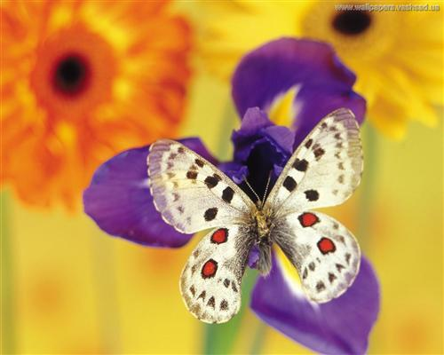
Сабақтың тақырыбы:
Бунақденелілер класы. Бунақденелі-
лердің дамуы және пайда-зияны.
№2 Аманқарағай орта мектебінің биология пәні мұғалімі
Есенгалиева Айгүл Төлепқызы

Slide 2
Сабақтың мақсаты:
Бунақденелілер класына жататын жәндіктердің негізгі ерекшеліктерін айқындау. Бунақденелілер туралы білімдерін тереңдету және кеңейту.
Оқушылардың интеллектуалдық, шығармашылық қабілеттерін дамыту.
Тірі ағзаларға деген қамқорлық қарым-қатынасқа тәрбиелеу.

Slide 3
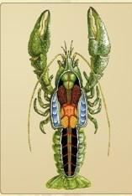
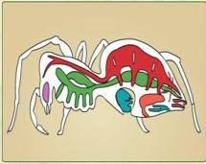
ІІ Үй тапсырмасын тексеру :
1.Зәршығару жүйесі –жасыл бездер
2.Ұзын және қысқа мұртшасы болады
3.Жүретін 8 аяғы бар
4.Зәршығару жүйесі -сатанбез және мальпигий тамырлары
5.Тыныс алу мүшесі-желбезек
6.Тыныс алу мүшесі- өкпе қапшығы және демтүтік
7.Астың ішектен тыс қорытылуы тән
8.Хитинде нәруыз көбірек болады
9.Хитинге әктенген заттар көбірек сіңеді
10.Көздері қарапайым құрылысты
11.Циклоп,дафния,таңқышаян
12.Кене, құршаян,бүйі
Шаянтәріздестер | Өрмекшітәріз- дестер

Slide 4
Сәйкестігін тап:
Мамықкене |  | Мөлшері 0,2-1,0 мм ,өрмек бездері болады
Қышыма кене |  | Түрлі өсімдіктердің шырынын сорады
Алма кенесі |  | Мал шаруашылығына зиян келтіреді
Тайгалық кене |  | Азық-түлік қорын бүлдіреді
Қамба кенесі |  | 7-9 рет ұрпақ береді;алма,алхорыны зақымдайды
Нәзікбас кене |  | әкаяқ ауруын туғызады
Берішкене |  | адамда қышыма ауруын туғызады
Өрмеккене |  | энцефалит ауруын жұқтырады

Slide 5
ІІІ Жаңа тақырып бойынша жұмыс Бунақденелілер класы
Класс
тармағы
Класс тармағы
Туақанатсыздар
Қанаттылар
35 отряд
700 000 /млн./ жуық түрлері бар

Slide 6
Сипаттамасы
*Дене бөліктері: бас,көкірек,құрсақ
*Барлығы 6 аяқты
*Екі мұртша,күрделі және жай құрылысты
көздер мен көзшелер баста орналасады
*Жұтқыншақ үсті,жұтқыншақ асты түйіні,
құрсақ жүйке тізбегі екі жұп түйін –ганглий түзеді.
* Демтүтік арқылы тыныс алады
* Басым бөлігінде қанаттары болады
* Қантарату жүйесі-ашық жүйе
* Зәршығару жүйесі – мальпигий түтікшелері
*Тіршілік ортасы: жер беті,ауа,су,адам және жануарлардаың ағзасы, топырақ асты
Энтомология-бунақденелілерді зерттейтін ғылым /гректің “ентома”-бунақдене+ “логос”-ғылым/.

Slide 7
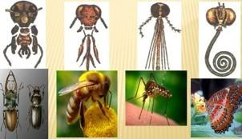
Бунақденелілердің ауыз мүшесінің құрылысы
Шыбын
Қоңыздар
Балара
Маса
Көбелек
Сүзіп жалаушы
Кеміруші
Кеміріп-жалаушы
Шаншып
-сорушы
Түтік тәрізді

Slide 8
Бунақденелілердің даму жолдары:
Тура даму
Шала түрленіп даму
Толық түрленіп даму

Slide 9
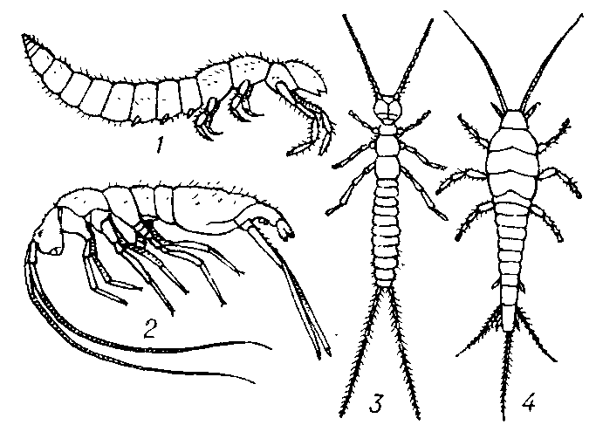
Тура даму
Жұмыртқа имаго
Имаго /латынша имаго / – ересек жәндік/

Slide 10
Шала түрленіп даму
Жұмыртқа дернәсіл имаго

Slide 11
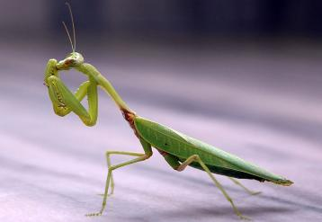
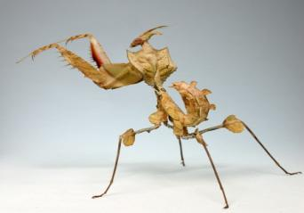
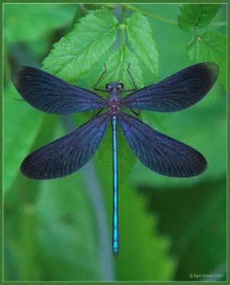
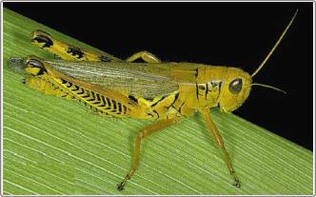
Шала түрленіп дамитындар
дәуіттер
инеліктер
шегірткелер
бұзаубастар

Slide 12
Толық түрленіп даму
Жұмыртқа дернәсіл қуыршақ имаго

Slide 13
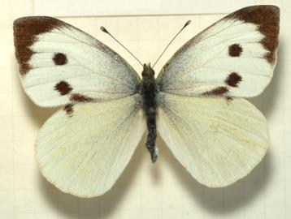
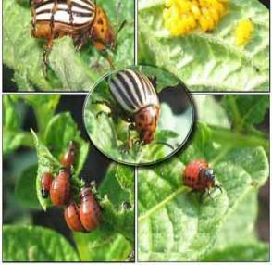
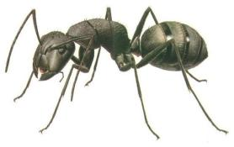
Толық түрленіп дамитындар
Көбелектер
қоңыздар
шыбындар
құмырсқалар
масалар
баларалар

Slide 14
Бунақденелілердің маңызы
Өсімдіктерді тозаңдандырады
Топырақты қопсытады,топырақ түзуге қатысады
Зиянкестерді жояды
Бал және балауыз береді
Жібек алу үшін өсіріледі
Санитарлық қызмет атқарады
Тағам ретінде пайдаланылады

Slide 15
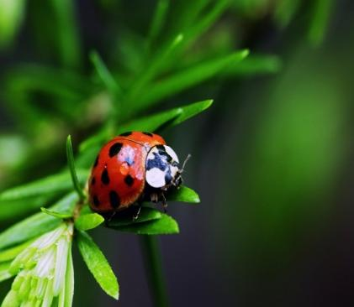
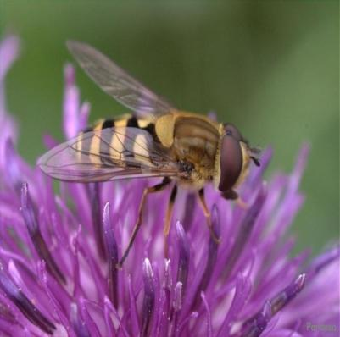
Пайдалы бунақденелілер
Қанқыз
Балара
Құмырсқа

Slide 16
Жібек көбелектері жібек алу үшін өсіріледі

Slide 17
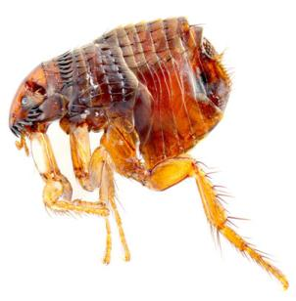
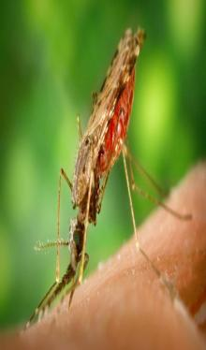
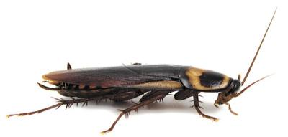
Зиянды бунақденелілер
Бүрге
Маса
Бит
Тарақан

Slide 18
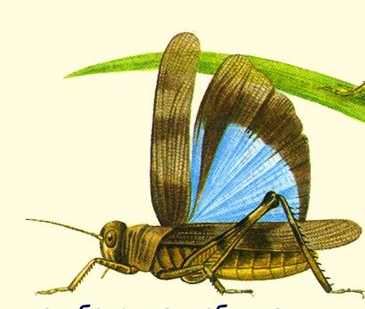
Азиялық шегіртке ауыл шаруашылығына өте қауіпті,зиянкес жәндік.
Азиялық шегіртке
Шегірткелердің үйірлі және саяқ түрлері болады .
Үйірлі шегірткелер дернәсілдердің тығыз топтасуынан –жаушоғыл,ересектерінің жинақталуынан үйір түзеді .
Жаушоғыл түзетін қанатсыз дернәсілдер жаяушегіртке деп аталады.

Slide 19
Бекіту Сандық диктант 1 – “ иә” 0- “ жоқ”
1.Бунақденелілер буынаяқтылар типіне жатады
2.Дене бөлімдері: баскөкірек және құрсақ
3.Демтүтік арқылы тыныс алады
4.Масаның ауыз мүшесі-кеміріп-жалаушы.
5.Толық түрленіп даму 4 сатыдан тұрады.
6.Имаго-дернәсілдің бір түрі.
7.Инелік толық түрленіп дамиды.
8. Қанқыз –зиянды жәндік.
9.Жаяушегірткелер -қанатсыз дернәсілдер
10.Энтомология –бунақденелілерді зерттейді

Slide 20
Диктант жауаптары: 1-1 2-0 3-1 4-0 5-1 6-0 7-0 8-0 9-1 10-1
Бағалау шкаласы :
дұрыс жауап саны :
бағасы
0-2 “2”
3-6 -”3”
7-8 -”4”
9-10 - “5”

Slide 21
Қорытынды бөлім
1.Сипаттаңыз
2.Салыстырыңыз
3.Ұсыныс жасаңыз

Slide 22
Үйге тапсырма: § 47; тапсырмалар 1,2 / 223 бет/

